Slide 1
GNU ARM汇编 实验目录
1.实验内容
2.实验目的
3.实验平台
4.程序完成指标
5.实验参考
6.实验步骤
7.参考程序
8.思考题

Slide 2
GNU ARM汇编 一、实验内容
编写程序，实现将数据块1拷贝到数据块2。
要求：
(1)拷贝函数使用GNU ARM实现。
(2)主程序使用C语言实现
定义一个源数组，并为其初始化；
定义一个目标数组，空间大于源数组；
输出源数组内容；
调用拷贝函数;
输出目标数组内容.
(3)程序在FS6818M4实验箱上运行

Slide 3
GNU ARM汇编 二、实验目的
1.加深对汇编指令LDM、STM、LDR、STR、LDRB、STRB的理解。
2.学习掌握汇编指令LDM、STM、LDR、STR、LDRB、STRB编程方法和调试技巧。

Slide 4
GNU ARM汇编 三、实验平台
1.硬件
计算机 1台
FS_6818M4_V2实验箱 1台
2.软件
(1)台式计算机
操作系统： Windows10
虚拟机: VMware-player-15.1.0
Ubuntu18.04
ubuntu-18.04-64bit_farsight(包含Qt,ARM-Qt)
超级终端：PUTTY.EXE
(2) FS_6818M4_V2实验箱
嵌入式Linux操作系统

Slide 5
GNU ARM汇编 四、实验完成指标
运行程序，
显示源数组数据；
显示目标数组数据.

Slide 6
GNU ARM汇编 五、实验参考
1.多字拷贝
如果R2为源数组长度（按字节计算）
(1)多字拷贝次数R3
MOVS r3, r2, LSR #5 ；8个字，32个字节
(2)多字拷贝循环
octcopy:
SUBS r3, r3, #1
BNE octcopy
（3）多字拷贝指令:一次拷贝8个字,自动按+32修改源数组、目的数组指针
LDMIA r0!, {r4-r11}
STMIA r1!, {r4-r11}

Slide 7
GNU ARM汇编 五、实验参考
2.字拷贝
(1)字拷贝次数R3
ANDS R3,R2,#0x0000001F ;多字拷贝后剩余字节数
MOVS R3,R2,LSR #2 ;计算字拷贝次数
(2)字拷贝循环
wordcopy:
SUBS r3, r3, #1
BNE wordcopy
（3）字拷贝指令:一次拷贝1个字,自动按+4修改源数组、目的数组指针
LDR r4, [r0], #4
STR r4, [r1], #4

Slide 8
GNU ARM汇编 五、实验参考
3.字节拷贝
(1)字节拷贝次数R3
ANDS R3,R2,#0x3 ；字节拷贝次数
(2)字节拷贝循环
bytecopy:
SUBS r3, r3, #1
BNE wordbyte
（3）字节拷贝指令:一次拷贝1个字节,自动按+修改源数组、目的数组指针
LDRB r4, [r0], #1
STRB r4, [r1], #1

Slide 9
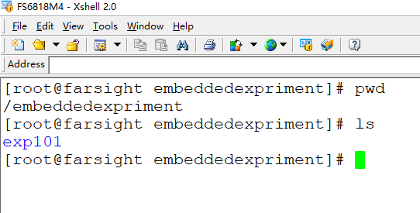
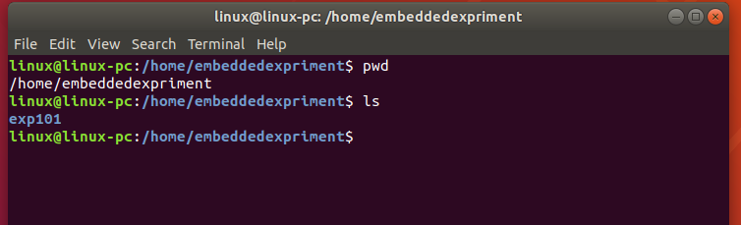
GNU ARM汇编 六、实验步骤
1.确认编程环境准备好
(1).确认VM ubuntu18.04已经启动
(2).确认实验箱已经启动
如果没有准备好，参考实验1.1，
安装实验1.1步骤启动ubuntu18.04和实验箱

Slide 10
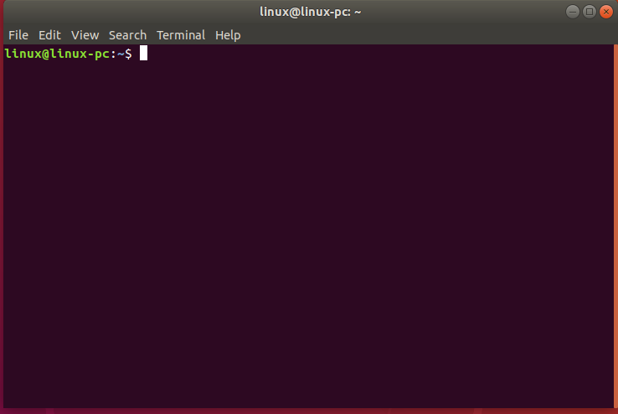
GNU ARM汇编 六、实验步骤
2.ubuntu18.04下，进入“终端”
在ubuntu18.04操作主窗口，按组合键CTRL+ALT+T,进入终端窗口

Slide 11
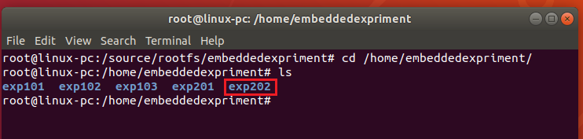
GNU ARM汇编 六、实验步骤
3.编程
(1)进入 /home/embeddedexpriment目录
(2)创建实验2的第2个小实验实验目录exp202

Slide 12
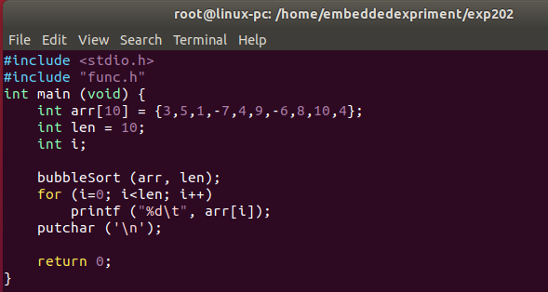
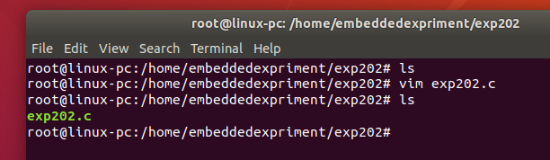
GNU ARM汇编 六、实验步骤
(3)在exp202下编写程序exp202.c

Slide 13
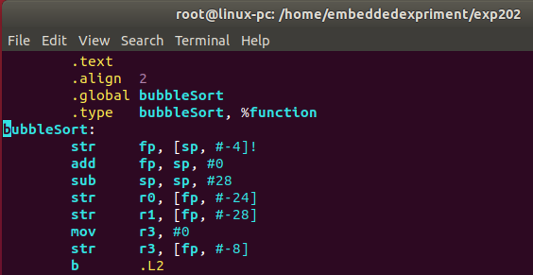
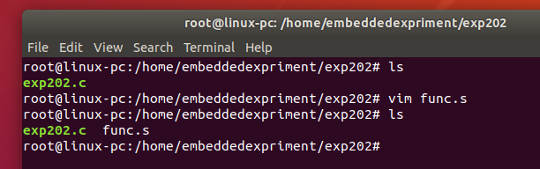
GNU ARM汇编 六、实验步骤
(4)在exp202下编写func.s

Slide 14

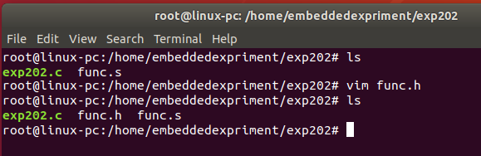
GNU ARM汇编 六、实验步骤
(5)在exp202下编写func.h

Slide 15
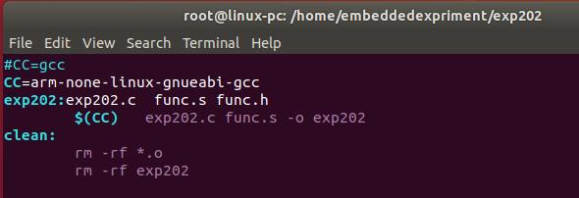
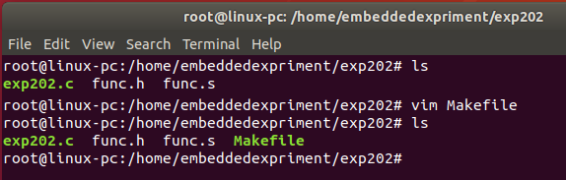
GNU ARM汇编 六、实验步骤
(6)在exp202下编写Makefile

Slide 16
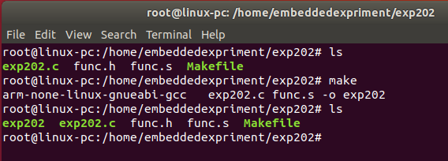
GNU ARM汇编 六、实验步骤
4.编译、链接
Linux用户，命令为：sudo make
Root用户，命令为:make
从linux用户切换到root

Slide 17
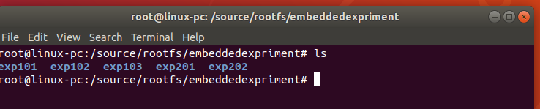
GNU ARM汇编 六、实验步骤
5.exp202拷贝到/sources/rootfs/embeddedexpriment

Slide 18
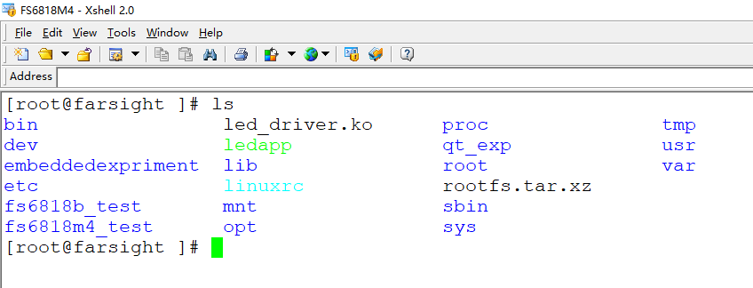
GNU ARM汇编 六、实验步骤
6.运行程序
(1)激活fs6818M4会话窗口,进入exp202目录

Slide 19
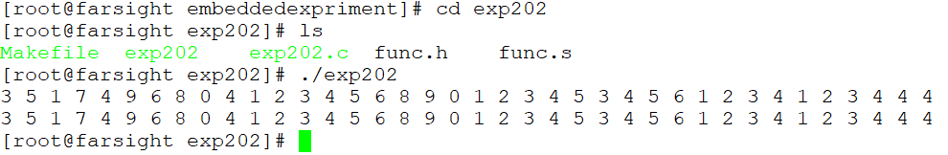
GNU ARM汇编 六、实验步骤
(2)执行程序

Slide 20
GNU ARM汇编 七、实验参考程序
1.Makefile文件
CC=arm-none-linux-gnueabi-gcc
exp202:exp202.c func.s func.h
$(CC) exp202.c func.s -o exp202
clean: rm -rf exp202

Slide 21
GNU ARM汇编 七、实验参考程序
2.exp202.c主程序，汇编源程序文件
#include <stdio.h>
#include "func.h"
int main (void) {
char srcData[] = {3,5,1,7,4,9,6,8,0,4,1,2,3,4,5,6,8,9,0,1,2,3,4,5,3,4,5,6,1,2,3,4,1,2,3,4,4,4};
char dstData[50];
int len =38;
int i;
for (i=0; i<len; i++)
printf ("%d ", srcData[i]);
printf ("\n");
blockCopy(srcData,dstData,len);
for(i=0;i<len;i++)
printf("%d ",dstData[i]);
printf("\n");
return 0;
}

Slide 22
GNU ARM汇编 七、实验参考程序
3. func.s:汇编函数
.text
.align 2
.global blockCopy
.type blockCopy, %function
blockCopy:
@ R0==>srcDtat R1===>dstDate R2==>len(byte)
MOVS r3, r2, LSR #5 @bytes/32
BEQ copywords
STMFD sp!, {r4-r11}
octcopy:
LDMIA r0!, {r4-r11}
STMIA r1!, {r4-r11}
SUBS r3, r3, #1
BNE octcopy
LDMFD sp!, {r4-r11}
copywords: ANDS R3,R2,#0x0000001F
MOVS R3,R2,LSR #2
BEQ copybytes
wordcopy: LDR r4, [r0], #4
STR r4, [r1], #4
SUBS r3, r3, #1
BNE wordcopy
copybytes: ANDS R3,R2,#0x3
BEQ l1
copybyte: LDRB R4,[R0],#1
STRB R4,[R1],#1
SUBS R3,R3,#1
BNE copybyte
l1: MOV PC,LR
MOV PC,LR

Slide 23
GNU ARM汇编 七、实验参考程序
4. func.h
void blockCopy (char srcData[],char dstData[],int len);

Slide 24
GNU ARM汇编 八、实验思考题
1.如果都按字节拷贝，程序如何修改？

